Slide 1
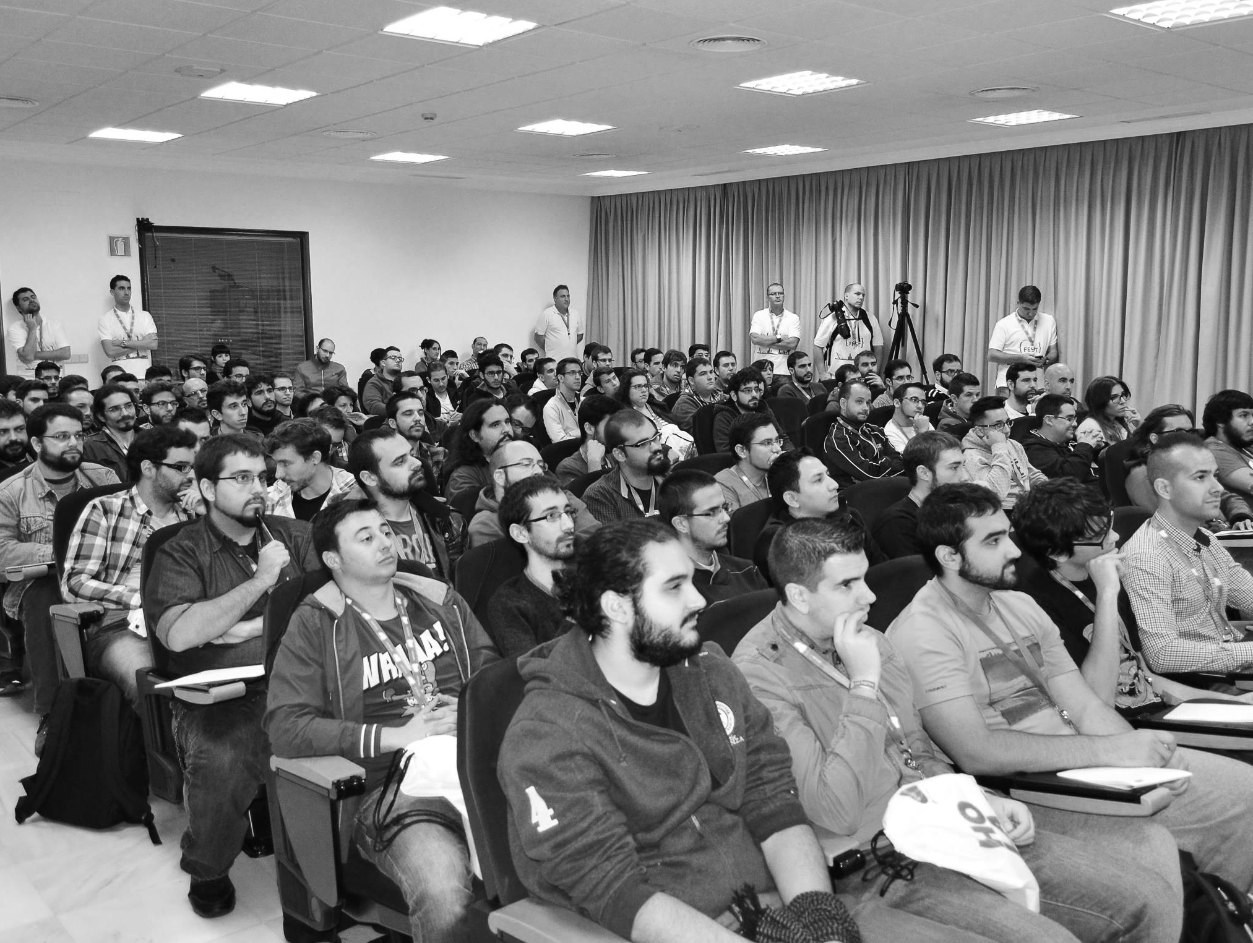



Taller de Git
EVERIS CENTERS
@everisCodeFEST
Versión 1.0
Notes:
Teoría = 76 transparencias -> 180/76 = 2 minutos por transparencia
Talleres + Retos = 185m (ojo, el reto extra está oculto)

Slide 2
RoadMap
Introducción
¿Qué es un SCV?
¿Qué es Git?
¿Qué es GitHub?
Conceptos básicos
Taller
Reto
2

Slide 3
RoadMap
Introducción
¿Qué es un SCV?
¿Qué es Git?
¿Qué es GitHub?
Conceptos básicos
Taller
Reto
3
Notes:
La sección de introducción debe durar unos 10 minutos.

Slide 4
¿Qué es un Sistema de Control de Versiones?
Es cualquier clase de elemento que nos ayuda a trazar cambios en nuestro código fuente.
A veces, incluso puede servir para mantener versiones de documentación asociada al proyecto y no sólo de nuestro código.
Además, es bastante común que los equipos de desarrollo trabajen en diferentes versiones simultáneamente.
Y por último, nos permite “protegernos” de nosotros mismos y de los demás.
4

Slide 5








¿Qué es un Sistema de Control de Versiones?
5
Notes:
“¿Qué es cada cosa?”
Hay que diferenciar entre clientes, protocolos y hostings. Aquí tenemos 3 protocolos (git, svn, mercurial) y 4 clientes y 2 hostings.

Slide 6
¿Qué es un Sistema de Control de Versiones?
6
Notes:
“¿Cuáles vamos a usar? – Git + GitHub”

Slide 7
RoadMap
Introducción
¿Qué es un SCV?
¿Qué es Git?
¿Qué es GitHub?
Conceptos básicos
Taller
Reto
7

Slide 8
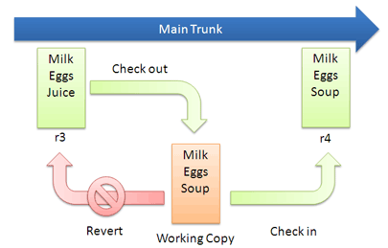
Operaciones Básicas de los SCV al uso
Update: Nos permite actualizar la versión que tengamos en el disco con la almacenada en el servidor.
Checkout: Tomamos posesión del archivo local para modificarlo.
Commit/Check in: Subimos al servidor una nueva versión de código.
Discard/Revert: Nos permite descartar todos los cambios que hayamos realizado en nuestro local.
8

Slide 9
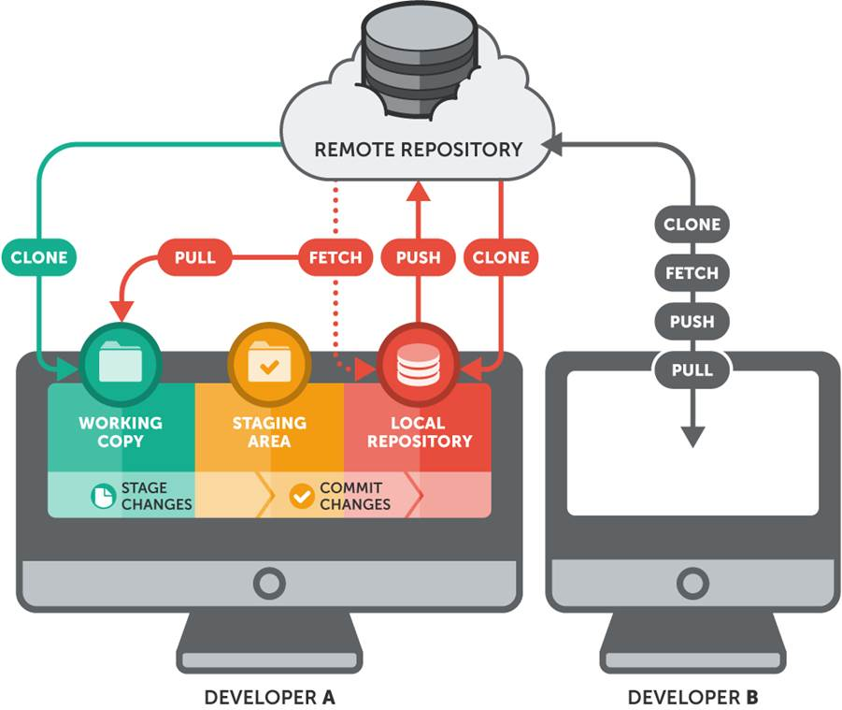
Sin embargo, GIT…
9
Notes:
La diferencia con respecto a otros sistemas de control de versiones se centra en el calificativo distribuido, dado que en este tipo de gestores de la configuración, a diferencia de otros como SVN, o TFS, no existe un repositorio central, sino que el repositorio está distribuido entre todas las personas que participan en el proyecto.
Todos disponen de toda la información de manera local (al menos la parte en la que estemos trabajando).
Tras instalarlo, lo primero que tenemos que hacer es configurar tanto nuestro nombre como nuestra dirección de mail para poder firmar nuestros commits.

Slide 10

La primera reacción…
10
Notes:
La diferencia con respecto a otros sistemas de control de versiones se centra en el calificativo distribuido, dado que en este tipo de gestores de la configuración, a diferencia de otros como SVN, o TFS, no existe un repositorio central, sino que el repositorio está distribuido entre todas las personas que participan en el proyecto.
Todos disponen de toda la información de manera local (al menos la parte en la que estemos trabajando).
Tras instalarlo, lo primero que tenemos que hacer es configurar tanto nuestro nombre como nuestra dirección de mail para poder firmar nuestros commits.

Slide 11
¿Entonces, por qué usamos GIT?
Git :
Sistema de Control de versiones
Software Libre
Gratuito
¿Qué aporta?
Repositorio Distribuido
Hosting en la nube, a través de Github.
Nos permite trabajar de forma totalmente desconectada respecto al repositorio dado que todos los metadatos se almacenan en local.
11
Notes:
La diferencia con respecto a otros sistemas de control de versiones se centra en el calificativo distribuido, dado que en este tipo de gestores de la configuración, a diferencia de otros como SVN, o TFS, no existe un repositorio central, sino que el repositorio está distribuido entre todas las personas que participan en el proyecto.
Todos disponen de toda la información de manera local (al menos la parte en la que estemos trabajando).
Tras instalarlo, lo primero que tenemos que hacer es configurar tanto nuestro nombre como nuestra dirección de mail para poder firmar nuestros commits.

Slide 12
RoadMap
Introducción
¿Qué es un SCV?
¿Qué es Git?
¿Qué es GitHub?
Conceptos básicos
Taller
Reto
12

Slide 13
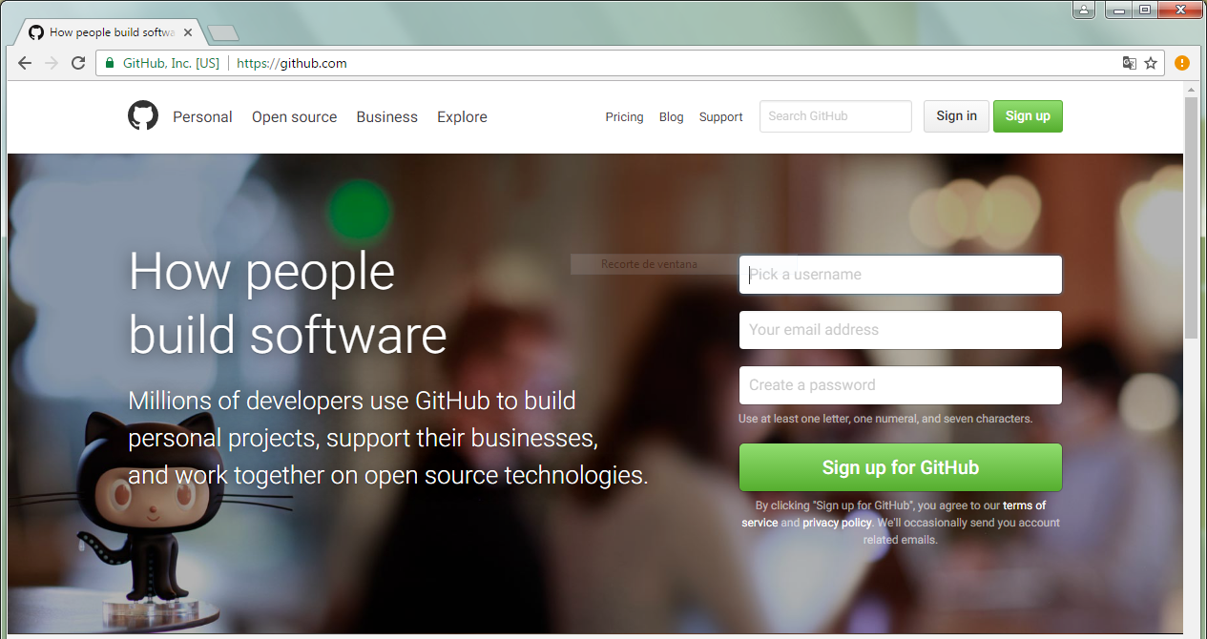
¿Qué es GitHub?
Github es un hosting para Git, que es gratuito para proyectos open source de visibilidad pública.
13

Slide 14
RoadMap
Introducción
¿Qué es un SCV?
¿Qué es Git?
¿Qué es GitHub?
Conceptos básicos
Taller
Reto
14
Notes:
La sección conceptos básicos se estima que dure unos 30 minutos.

Slide 15

Conceptos básicos
Repositorio
El repositorio es el lugar en el que se almacenan los datos actualizados e históricos de cambios, a menudo en un servidor.
En el caso de Git, tenemos un repositorio local y uno en remoto para realizar el control de cambios.
15

Slide 16
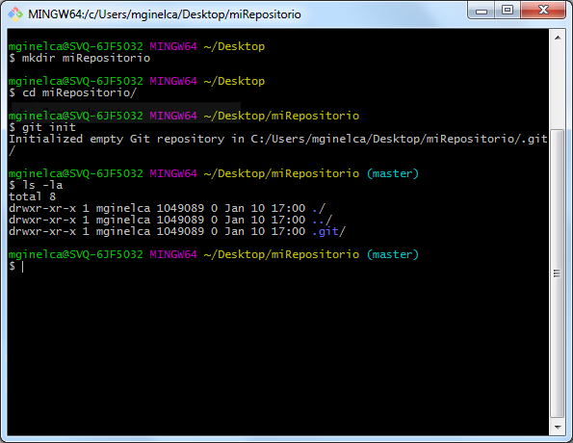
Conceptos básicos
Repositorio
Para crear un repositorio local:
$ git init
16
Notes:
Con esto creamos un repositorio local, luego habrá que configurarle el upstream y subirlo, o en el caso del ejemplo del taller: crearemos el repo en github y lo clonaremos en local.

Slide 17
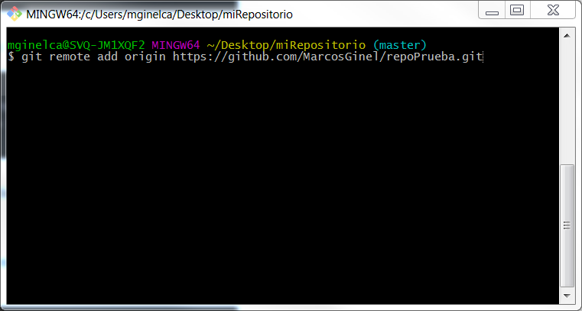
Conceptos básicos
Repositorio
Para enlazarlo con un repo de GitHub:
$ git remote add origin <url_repositorio_remoto>
17
Notes:
Configuración para el remoto, hablar sobre el repositorio remoto “adicional” (upstream, pista del reto)

Slide 18
Conceptos básicos
Repositorio
Pero antes… ¿cómo configuro mis credenciales de usuario?
$ git config [--global] user.name “miUsuarioGitHub”
Comprobamos que quede configurado:
$ git config [--global] user.name
Configuramos el mail de la cuenta de GitHub:
$ git config [--global] user.email “mimail@mail.com”
18
Notes:
Configuración de las credenciales de usuario de GitHub (y Git en general)

Slide 19

Conceptos básicos
Repositorio
19
Notes:
NO! Esperaros al taller

Slide 20

Conceptos básicos
Tagging
Dar nombres (versión) a un estado del repositorio.
$ git tag 1.0.0 <commitId>
Para ver el commitId de algún commit realizado:
$ git status
$ git tag 1.0.0 1b2e1d63ff
20

Slide 21
Conceptos básicos
Clonar un repositorio
Clonar un repositorio es crear una copia local de un repositorio remoto/local.
$ git clone /ruta/repositorio/local
$ git clone username@host:/ruta/al/repositorio
Ejemplo:
$ git clone https://github.com/bootCampCenters/tallerGitHub.git
21

Slide 22
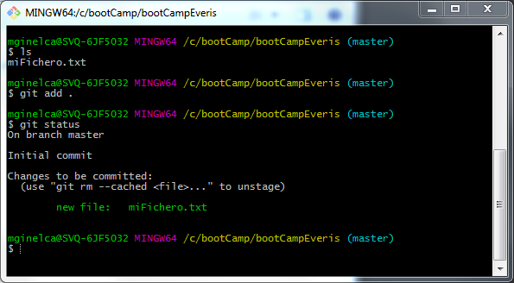
Conceptos básicos
Añadir ficheros
Si creamos un fichero (o varios), lo primero que tenemos que hacer es añadirlo a nuestro control de versiones, para ello:
$ git add .
$ git add miFichero.txt
$ git add ‘*.txt’
22

Slide 23
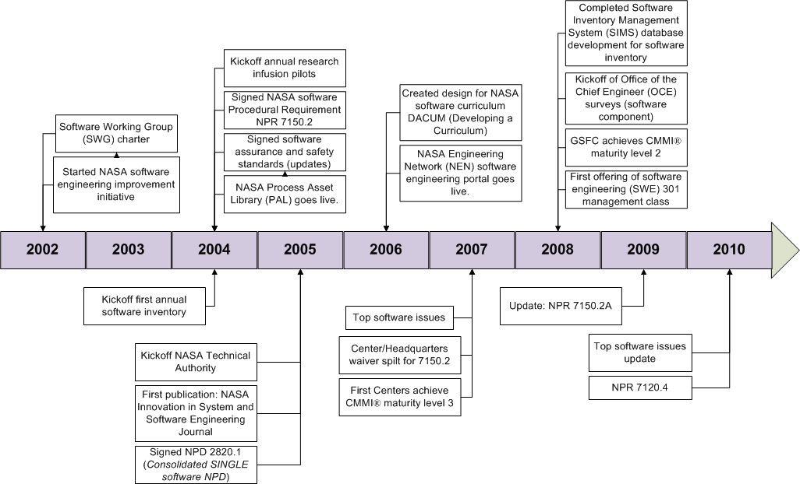
Conceptos básicos
Commitear
Commitear es persistir (guardar) los cambios en el repositorio; siempre hay que añadir un mensaje lo más descriptivo posible sobre el cambio que se realiza:
23
Notes:
Al final, los mensjaes de commit son como un “teletipo” o los titulares de las noticias; nos debe de dar la historia de un proyecto. Lo ideal sería saber qué pasó y cómo evolucionó el proyecto viendo sus mensajes.

Slide 24
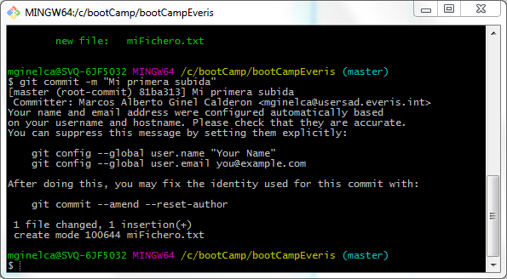
Conceptos básicos
Commitear
Commitear es persistir (guardar) los cambios en el repositorio; siempre hay que añadir un mensaje lo más descriptivo posible sobre el cambio que se realiza:
$ git commit –m “Mi primer commit”
24
Notes:
Al final, los mensjaes de commit son como un “teletipo” o los titulares de las noticias; nos debe de dar la historia de un proyecto. Lo ideal sería saber qué pasó y cómo evolucionó el proyecto viendo sus mensajes.

Slide 25
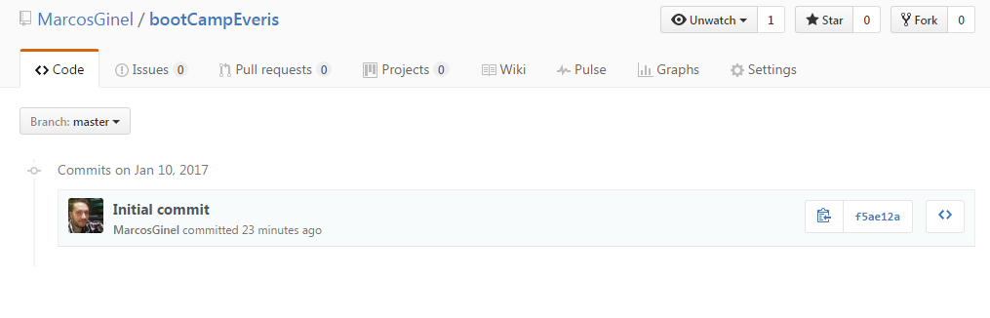
Conceptos básicos
Commitear
Pero esto no sube a remoto nuestros cambios, recordemos que manejamos dos repositorios, el remoto y el local. Este commit se ha hecho en local:
$ git commit –m “Mi primer commit”
25
Notes:
Esto no funciona, no veo nada, ¿por qué?

Slide 26
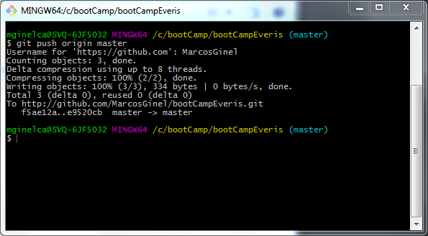
Conceptos básicos
Pushing
Para subirlo a remoto, debemos hacer un push del repositorio local:
$ git config –global http.proxy=<proxy> # no necesario
$ git push origin master
26

Slide 27
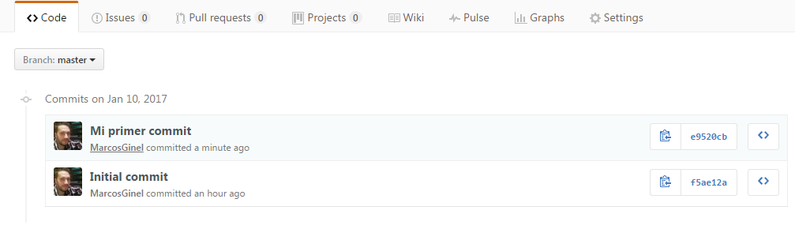
Conceptos básicos
Pushing
Para subirlo a remoto, debemos hacer un push del repositorio local:
$ git config –global http.proxy=<proxy> # no necesario
$ git push origin master
27

Slide 28
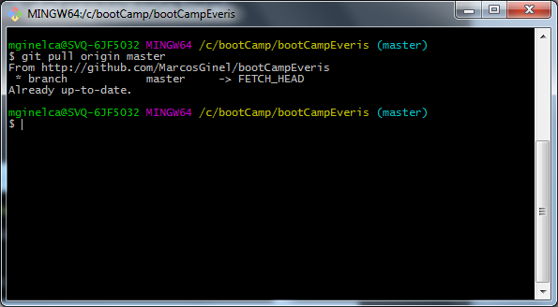
Conceptos básicos
Pulling
Para descargar el código remoto y fusionarlo con la rama actual:
$ git pull origin master
28

Slide 29
Conceptos básicos
Branches - ramas
Una rama no es más que un “camino alternativo” por el que discurre el desarrollo y el control de cambios. La rama principal es la rama master.
Cada vez que se quiera realizar una nueva característica, es recomendable crea una nueva rama:
$ git branch funcionalidad_01
($ git checkout –b funcionalidad_01)
Para volver a la rama master:
$ git checkout master
29
Notes:
Aquí sería conveniente explicar lo que es el HEAD (puntero a la rama local en la que tú estés en ese mismo instante), git branch <nombre_branch> y un poco sobre cómo git almacena los datos en el repositorio: mediante snapshots de todos los ficheros (instantáneas) y para ser eficiente, si no se ha modificado algo, guarda un enlace al fichero anterior.
En otros controles de versiones se guarda “la lista de cambios” y luego se componen todos. De ahí el fácil uso de las ramas en git y la complejidad para usar ramas en otros.
Una rama no es más que coger el estado del proyecto y llevarlo a otro sitio para desarrollar otra parte que más adelante se pueda reinsertar. Tienen cientos de utilidades, pero la principal es separar el código estable del código en progreso o del código que tiene incidencias.

Slide 30

Conceptos básicos
Branches - ramas
30
Notes:
Aquí sería conveniente explicar lo que es el HEAD (puntero a la rama local en la que tú estés en ese mismo instante), git branch <nombre_branch> y un poco sobre cómo git almacena los datos en el repositorio: mediante snapshots de todos los ficheros (instantáneas) y para ser eficiente, si no se ha modificado algo, guarda un enlace al fichero anterior.
En otros controles de versiones se guarda “la lista de cambios” y luego se componen todos. De ahí el fácil uso de las ramas en git y la complejidad para usar ramas en otros.
Una rama no es más que coger el estado del proyecto y llevarlo a otro sitio para desarrollar otra parte que más adelante se pueda reinsertar. Tienen cientos de utilidades, pero la principal es separar el código estable del código en progreso o del código que tiene incidencias.

Slide 31
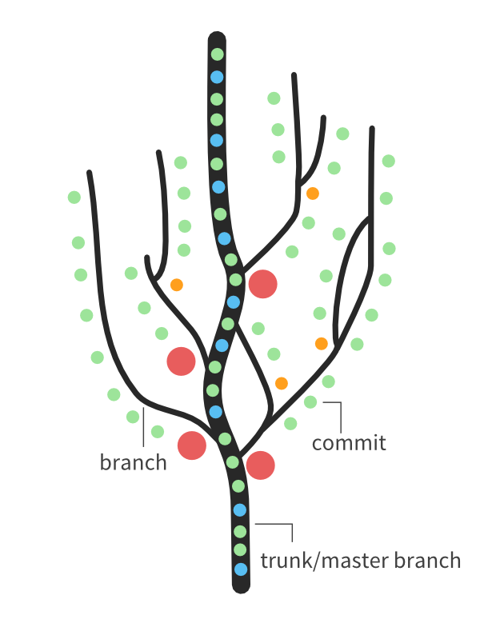
Conceptos básicos
Branches - ramas
31
Notes:
Aquí sería conveniente explicar lo que es el HEAD (puntero a la rama local en la que tú estés en ese mismo instante), git branch <nombre_branch> y un poco sobre cómo git almacena los datos en el repositorio: mediante snapshots de todos los ficheros (instantáneas) y para ser eficiente, si no se ha modificado algo, guarda un enlace al fichero anterior.
En otros controles de versiones se guarda “la lista de cambios” y luego se componen todos. De ahí el fácil uso de las ramas en git y la complejidad para usar ramas en otros.
Una rama no es más que coger el estado del proyecto y llevarlo a otro sitio para desarrollar otra parte que más adelante se pueda reinsertar. Tienen cientos de utilidades, pero la principal es separar el código estable del código en progreso o del código que tiene incidencias.

Slide 32
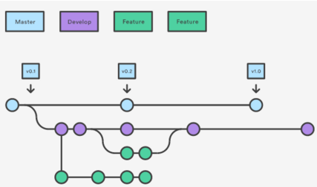
Conceptos básicos
Branches - ramas
32
Notes:
Aquí sería conveniente explicar lo que es el HEAD (puntero a la rama local en la que tú estés en ese mismo instante), git branch <nombre_branch> y un poco sobre cómo git almacena los datos en el repositorio: mediante snapshots de todos los ficheros (instantáneas) y para ser eficiente, si no se ha modificado algo, guarda un enlace al fichero anterior.
En otros controles de versiones se guarda “la lista de cambios” y luego se componen todos. De ahí el fácil uso de las ramas en git y la complejidad para usar ramas en otros.

Slide 33
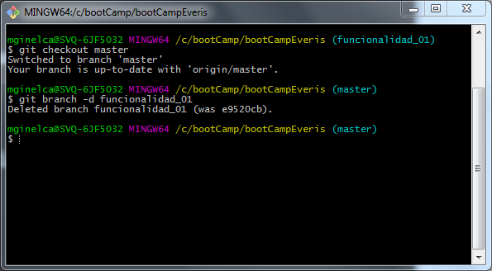
Conceptos básicos
Branches - ramas
Para subir una rama al repositorio remoto:
$ git push origin funcionalidad_01
Para borrar una rama:
$ git branch –d funcionalidad_01
33
Notes:
Aquí sería conveniente explicar lo que es el HEAD, git branch <nombre_branch> y un poco sobre cómo git almacena los datos en el repositorio.

Slide 34
Conceptos básicos
Checkout
Con checkout nos movemos por las ramas y sincronizamos con el código de dicha rama:
$ git checkout <nombre-rama>
34
Notes:
Sería conveniente hablar (si no se ha hecho ya) sobre el puntero HEAD, cómo almacena git los archivos y diferencias y cómo se mueve uno por los commitIds (git status)

Slide 35
Conceptos básicos
Merge
Fusiona ramas de código, es la forma de reincorporar nuestras funcionalidades nuevas desarrolladas:
$ git checkout <nombre-rama-destino>
$ git merge <nombre-rama-a-fusionar>
35

Slide 36
RoadMap
Introducción
¿Qué es un SCV?
¿Qué es Git?
¿Qué es GitHub?
Conceptos básicos
Un poco de trabajo…
36

Slide 37
Un poco de trabajo…
>> Ejemplos con Git/GitHub
37

Slide 38
Práctica
Comenzando…
1. Crear una cuenta en GitHub
38

Slide 39
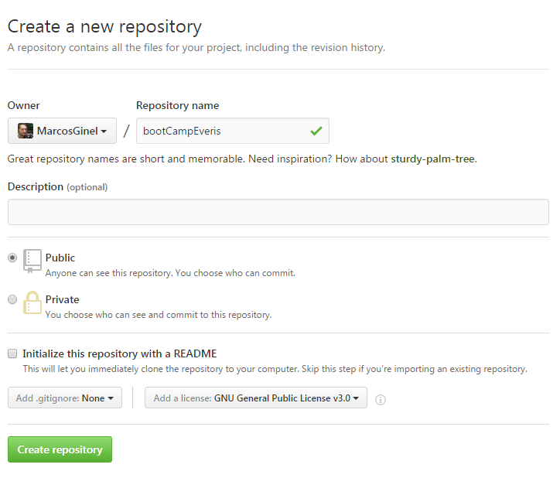
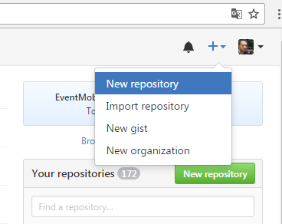
Práctica
Repositorio
2. Crear un nuevo repositorio para el proyecto
39

Slide 40
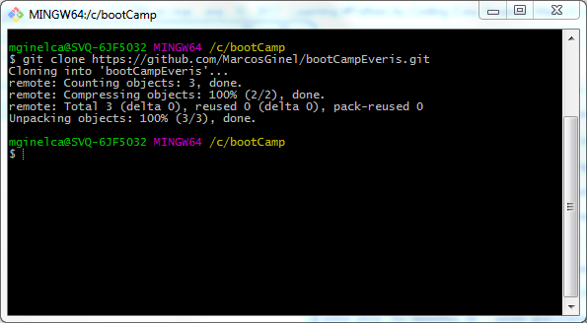
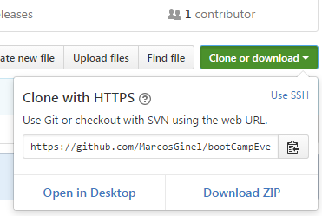
Práctica
Clonar repositorio en local
3. Clonar en un directorio local el repositorio que acabamos de crear
40

Slide 41
Práctica
Cambios en el repo
4. Crear un fichero para verlo en la web donde ponga “Hola mundo”, una hoja de estilo y un fichero .log con un texto describiendo este primer cambio.
<!DOCTYPE html>
<html>
<head>
<title>Everis BootCamp</title>
<link rel="stylesheet" type="text/css" href="style.css">
</head>
<body>
<h1>Hola mundo</h1>
</body>
</html>
41

Slide 42
Práctica
Cambios en el repo
4. Crear un fichero para verlo en la web donde ponga “Hola mundo”, una hoja de estilo y un fichero .log con un texto describiendo este primer cambio.
h1 {
color: red;
}
Fichero de log:
+ Añadidos nuevos ficheros
42

Slide 43
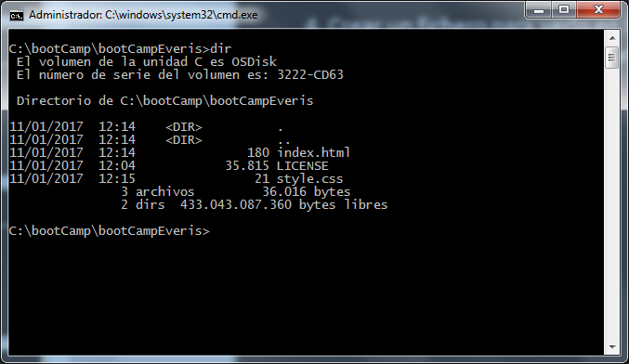
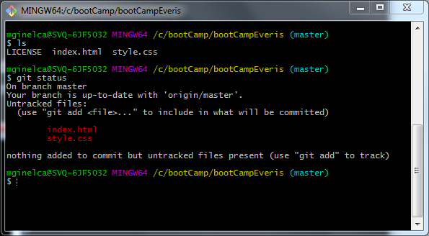
Práctica
Cambios en el repo
4. Crear un fichero para verlo en la web donde ponga “Hola mundo”, una hoja de estilo y un fichero .log con un texto describiendo este primer cambio.
43

Slide 44
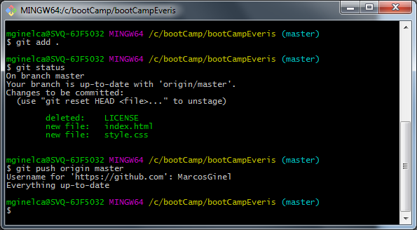
Práctica
A subir
5. Subir los archivos versionados al repositorio
44

Slide 45
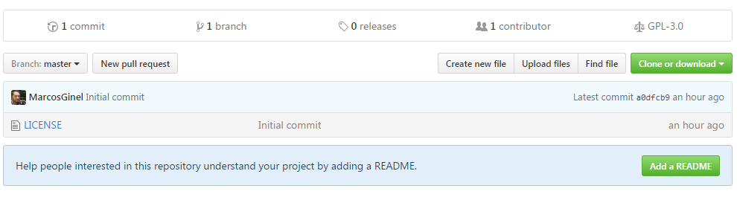
Práctica
A subir
5. Subir los archivos versionados al repositorio
45
Notes:
¿Qué pasa? – Que falta hacer el commit antes del push

Slide 46
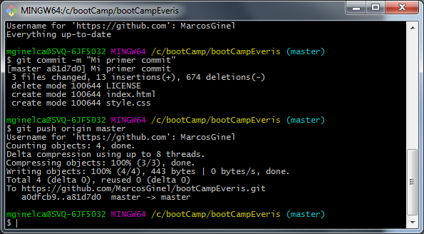
Práctica
A subir
5. Subir los archivos versionados al repositorio
46

Slide 47
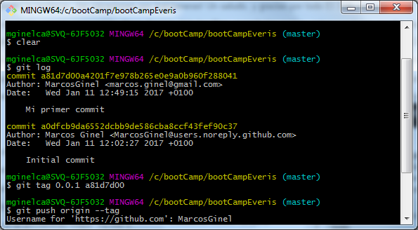
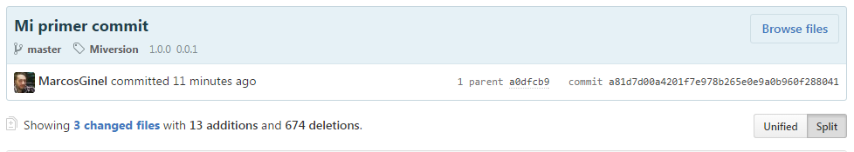
Práctica
Nombre de versión
6. Taggear el commit anterior
47

Slide 48
Práctica
Branching…
7. Crear una rama que contenga un pequeño cambio en el HTML
<html>
<head>
<title>Everis BootCamp</title>
<link rel="stylesheet" type="text/css" href="style.css">
</head>
<body>
<h1>Hola mundo</h1>
<p>Esto es un párrafo para mi brillante funcionalidad nueva</p>
</body>
</html>
h1 {
color: red;
}
p {
color: green;
}
48

Slide 49
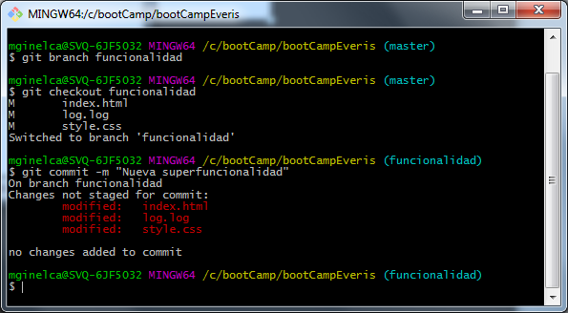
Práctica
Branching…
7. Crear una rama que contenga un pequeño cambio en el HTML
Fichero de log:
+ Añadidos nuevos ficheros
+ Añadida nueva superfuncionalidad
49
Notes:
¿Qué pasa?
Que hay que “preparar” los ficheros para subirlos: git add .

Slide 50
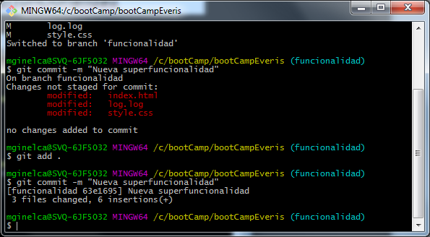
Práctica
Branching…
7. Crear una rama que contenga un pequeño cambio en el HTML
50
Notes:
¿Qué pasa?
Que hay que “preparar” los ficheros para subirlos: git add .

Slide 51
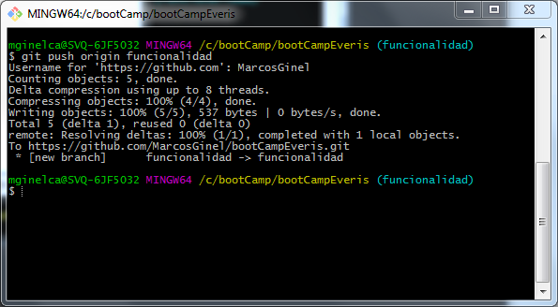
Práctica
Branching…
7. Crear una rama que contenga un pequeño cambio en el HTML
51
Notes:
¿Qué pasa?
Que hay que “preparar” los ficheros para subirlos: git add .

Slide 52
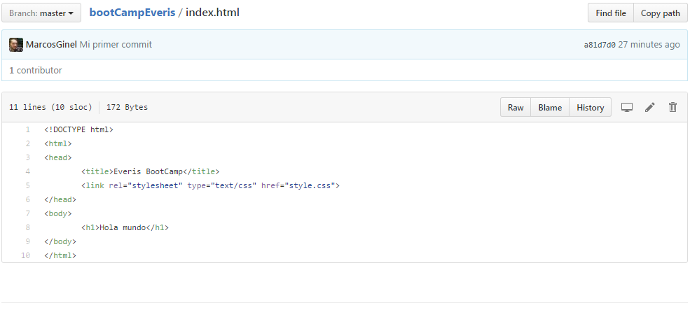
Práctica
Haciendo merge…
8. Unir funcionalidad al master
52
Notes:
¿Qué está pasando? Que no se han fusionado los cambios en el master…

Slide 53
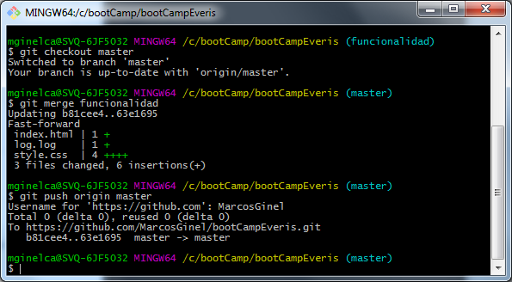
Práctica
Haciendo merge…
8. Unir funcionalidad al master
53
Notes:
¿Qué está pasando? Que no se han fusionado los cambios en el master…

Slide 54
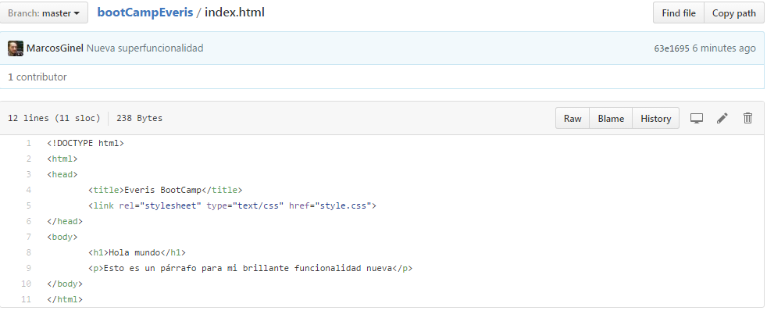
Práctica
Haciendo merge…
8. Unir funcionalidad al master
54
Notes:
¿Qué está pasando? Que no se han fusionado los cambios en el master…

Slide 55
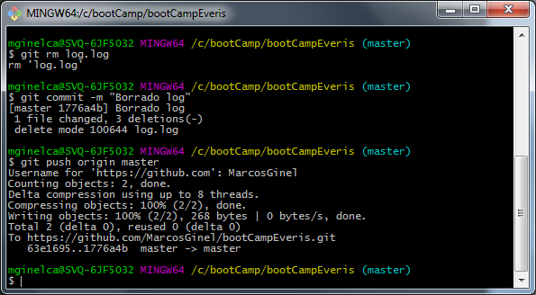
Práctica
Borrando ficheros
9. Borrar fichero de log
55
Notes:
¿Qué está pasando? Que no se han fusionado los cambios en el master…

Slide 56
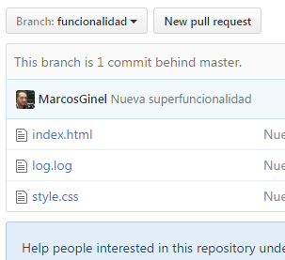
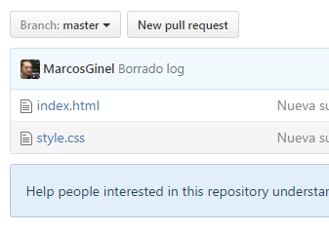
Práctica
Borrando ficheros
9. Borrar fichero de log
56
Notes:
¿Qué está pasando? Que no se han fusionado los cambios en el master…

Slide 57
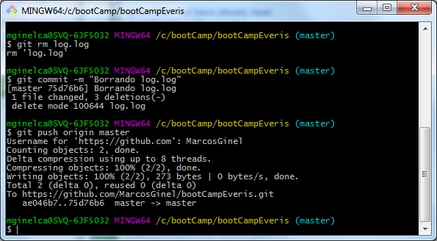
Práctica
.gitignore
10. Reincorporar fichero de log, y añadirlo a ignore en el master para que no se suba, pero esté en la rama master en local
57
Notes:
Borramos el fichero del tracking de git
Lo creamos de nuevo junto con el .gitignore que contenga la linea log.log

Slide 58
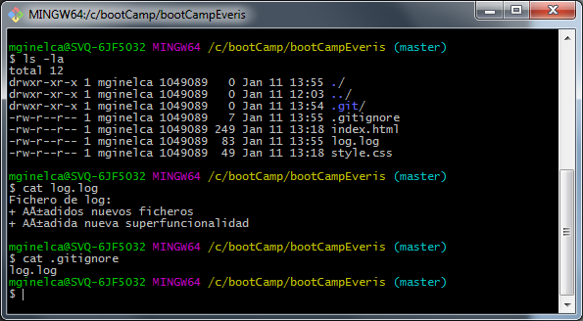
Práctica
.gitignore
10. Reincorporar fichero de log, y añadirlo a ignore en el master para que no se suba, pero esté en la rama master en local
58
Notes:
Borramos el fichero del tracking de git
Lo creamos de nuevo junto con el .gitignore que contenga la linea log.log

Slide 59
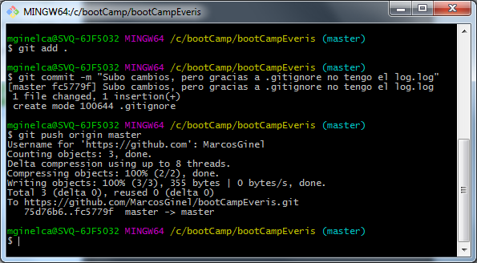
Práctica
.gitignore
10. Reincorporar fichero de log, y añadirlo a ignore en el master para que no se suba, pero esté en la rama master en local
59
Notes:
Borramos el fichero del tracking de git
Lo creamos de nuevo junto con el .gitignore que contenga la linea log.log

Slide 60
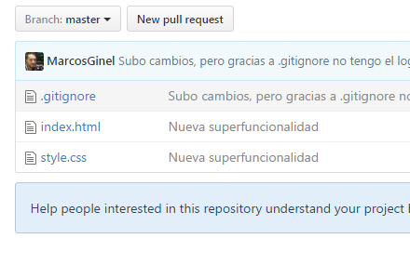
Práctica
.gitignore
10. Reincorporar fichero de log, y añadirlo a ignore en el master para que no se suba, pero esté en la rama master en local
60
Notes:
Borramos el fichero del tracking de git
Lo creamos de nuevo junto con el .gitignore que contenga la linea log.log

Slide 61



Práctica
Software
61
Notes:
La sección software debería ser como mucho 2 minutos, y el Reto explicarlo debería hacerse en 3-4 minutos. Para que quede para hacer el “reto” en vivo en 30 minutos.

Slide 62
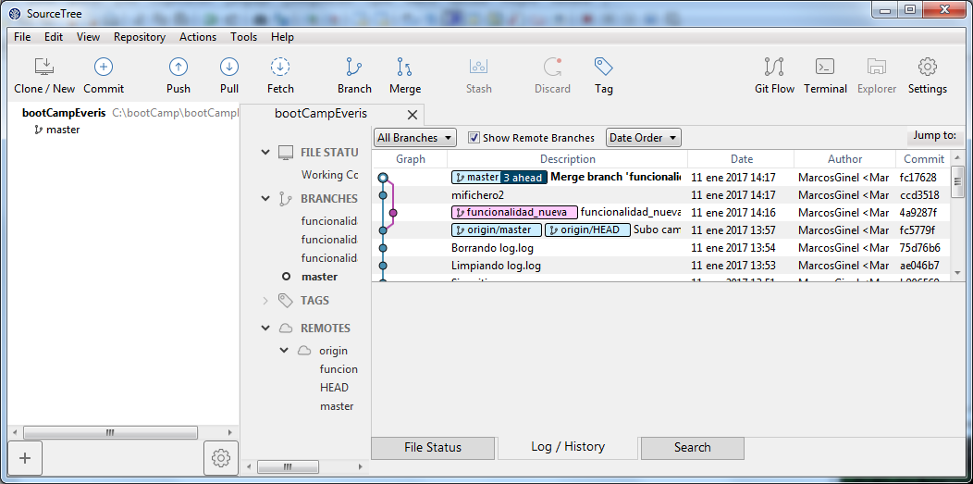
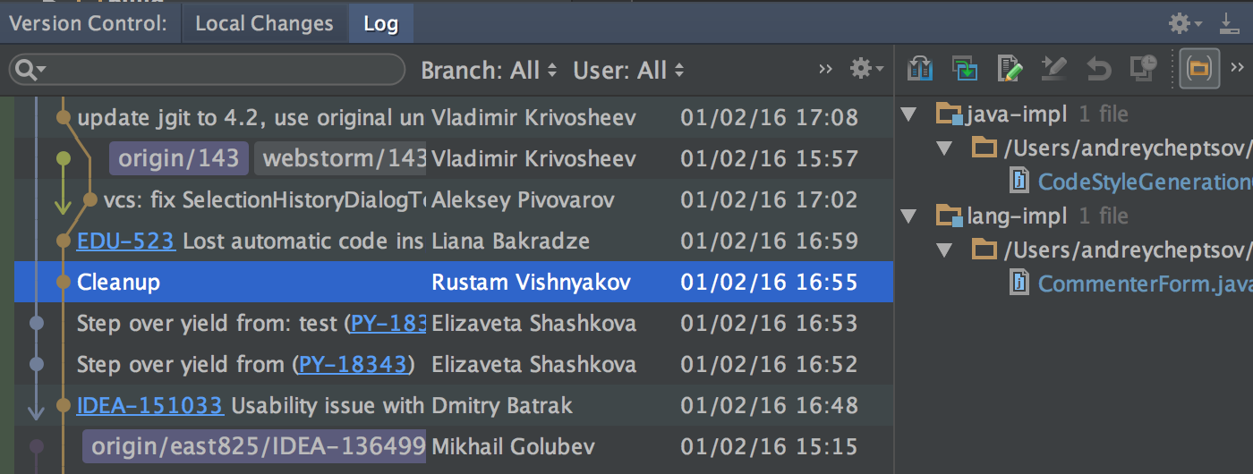
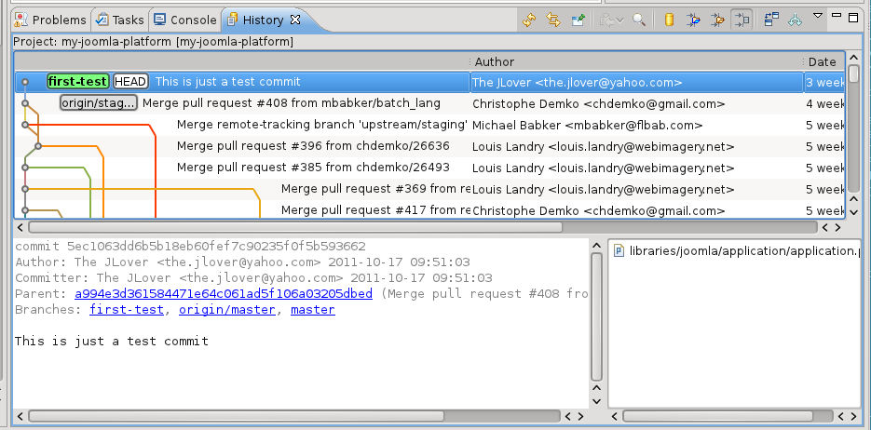
Práctica
Software
62

Slide 63
Práctica
Buenas prácticas
Siempre que llegues a tu puesto de trabajo, haz un pull.
Si vas a hacer un push, haz primero un pull, luego commit y por último push.
Cada vez que tengas que hacer una nueva funcionalidad, haz pull, crea una rama local, y luego decide si la subes o si la unes en local y luego subes. Si vas a subir, ver punto 2.
En la rama MASTER sólo debe estar la última versión estable, si no estás seguro si la versión que vas a subir es estable, súbela como rama.
Si tu software ya tiene una versión estable y va a evolucionar, usa TAGs.
63

Slide 64
RoadMap
Introducción
¿Qué es un SCV?
¿Qué es Git?
¿Qué es GitHub?
Conceptos básicos
Taller
Reto
64

Slide 65
Reto
>> Continuamos con el reto
65

Slide 66
Reto (30 mins)
El corazón del Open Source es tomar la idea de otro y contribuir para mejorarla y Git/GitHub nos ayuda y nos propone una plataforma apta para ello.
En el repositorio https://github.com/bootCampCenters/tallerGitHub.git dentro de la carpeta src/ existe un fichero llamado “HelloWorld.java” con errores de compilación (simples). La idea es realizar un pull-request con la corrección a esos errores para nuestro repositorio.
El/la primero/a que lo tenga y sea la corrección del código correcta, será el ganador/a del reto.
¡Suerte!
66
Notes:
3 minutos para explicar el reto

Slide 67
Reto (30 mins)
El corazón del Open Source es tomar la idea de otro y contribuir para mejorarla y Git/GitHub nos ayuda y nos propone una plataforma apta para ello.
En el repositorio https://github.com/bootCampCenters/tallerGitHub.git dentro de la carpeta src/ existe un fichero llamado “HelloWorld.java” con errores de compilación (simples). La idea es realizar un pull-request con la corrección a esos errores para nuestro repositorio.
El/la primero/a que lo tenga y sea la corrección del código correcta, será el ganador/a del reto.
¡Suerte!
TIPs:
Fork
Sincronizar (remote upstream)
Rama
Commitear
Pull-Request
67
Notes:
3 minutos para explicar el reto

Slide 68

Heading to codeFest
EVERIS CENTERS

